Slide 1
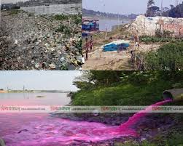
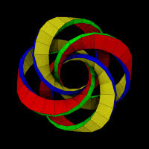
আজকের ক্লাসে সবাইকে শুভেচ্ছা

Slide 2

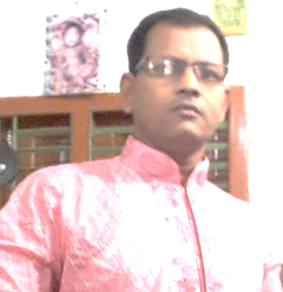

পরিচিতি
সম্ভু নাথ রায়
মনোহরপুরদাখিল মাদরাসা
মনিরামপুর,যশোর
Email-
sambho7440@gmail.com
বিষয়ঃ বিজ্ঞান
সপ্তম শ্রেণি
ত্রয়োদশ অধ্যায়
মাটি দূষণ
পাঠ – 1,2,3,4

Slide 3
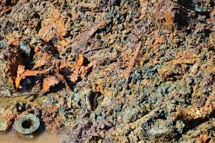
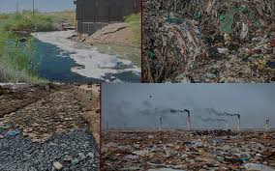
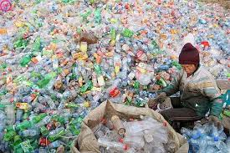
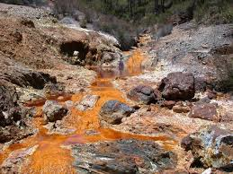
নিচের ছবিগুলোতে আমরা কী দেখছি
রাসায়নিক পদার্থ,প্লাস্টিক পদার্থ এবং বিভিন্ন অপচনশীল পদার্থ মাটিতে মিশে যাচ্ছে।

Slide 4
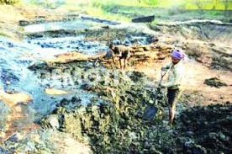
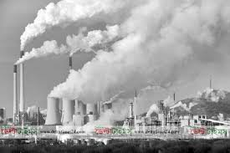
ছবি গুলোতে আমরা কী বুঝতে পারছি ?
পরিবেশ দূষণ

Slide 5
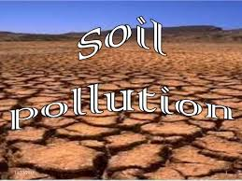
আজকের পাঠ
মাটি দূষণ

Slide 6
শিখনফল
এই পাঠ শেষে শিক্ষার্থীরা ..................
পরিবেশ দূষণ সম্পর্কে বলতে পারবে ।
মাটি দূষণ কী তা বলতে পারবে ।
মাটি দূষণের কারণ সমূহ ব্যাখ্যা করতে পারবে।
মাটি দূষণ প্রতিরোধে করণীয় সম্পর্কে জানতে পারবে ।

Slide 7

পরিবেশ দূষণ
পরিবেশ বলতে কী বুঝ?
আমাদের চার পাশে যা কিছু আছে তা নিয়ে আমাদের পরিবেশ। যেমন-নদী-নালা ,খাল-বিল,মানুষ,পশুপাখি,গাছপালা,বাতাস ইত্যাদি আমাদের প্রাকৃতিক পরিবেশের উপাদান।

Slide 8
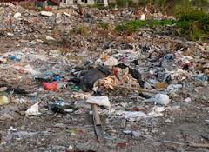
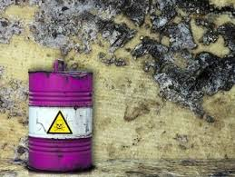
মাটি দূষণ বলতে কী বুঝায় ?
বিভিন্ন রাসায়নিক পদার্থ , প্লাস্টিক পদার্থ ,বিভিন্ন অপচনশীল পদার্থ এবং মানব ব্যবহার্য্য আবর্জনা মাটিতে মিশে মাটির ঊর্বরাশক্তি নষ্ট করে । ফলে মাটি চাষাবাদ এবং বসবাসের অনুপযোগী হয়ে পড়ে। এই প্রক্রিয়াকে মাটি দূষণ বলে।

Slide 9
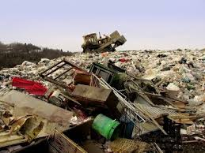
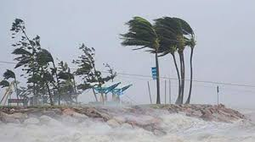
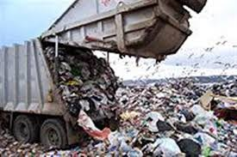
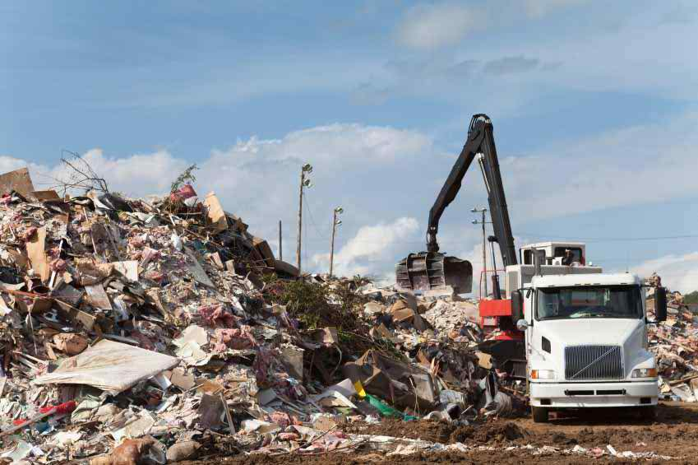
মাটি দূষণের কারণ ও উৎস সমূহ
প্রাকৃতিক বিপর্যয়ের কারণে বিভিন্ন অপচণশীল পদার্থ এবং রাসায়নিক উপাদান মাটিতে মিশে মাটিকে দূষিত করে।
বিভিন্ন আর্বজনা মাটিতে মিশে মাটিতে নাইট্রোজেনের চলাচল বাধাগ্রস্থ করে ফলে মাটি অনুর্বর হয়ে পড়ে।

Slide 10
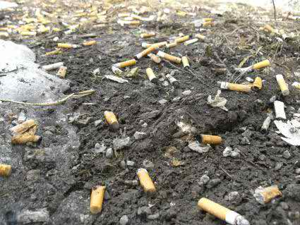
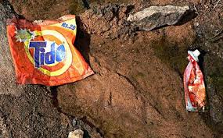
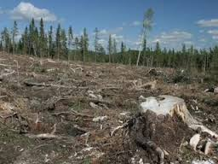
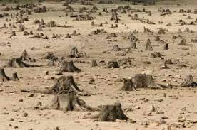
মাটি দূষণের কারণ ও উৎস সমূহ
গাছপালা ও বন জঙ্গল নির্বিচারে কেটে ফেলার ফলে মাটি সহজেই স্থানান্তরিত হচ্ছে । ফলে মাটির উপরি তলের উর্বরতা কমে যাচ্ছে। যা মাটি দূষণের আর একটি কারণ।
মানুষের ব্যবহারকৃত বিভিন্ন পদার্থের কারণে মাটি দূষিত হচ্ছে।

Slide 11

একক কাজ
পরিবেশ দূষণের কারণ সমূহ উল্লেখ কর ?

Slide 12
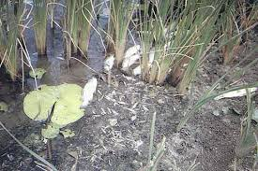
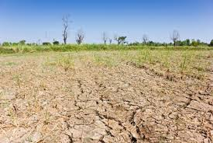
মাটি দূষণের ফলে সৃষ্ট সমস্যা সমূহ
মাটি দূষনের ফলে মাটির ঊর্বরতা নষ্ট হয়ে যায় ফলে উদ্ভিদের বৃদ্ধি ঘটে না।

Slide 13
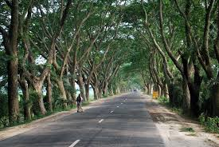
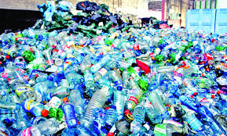
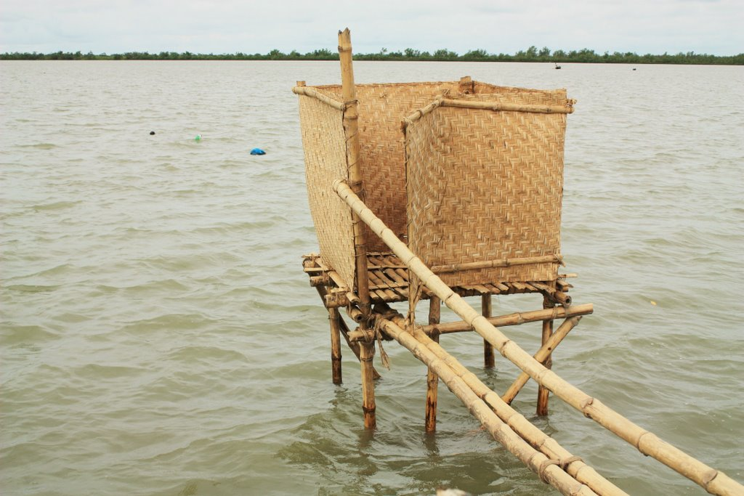
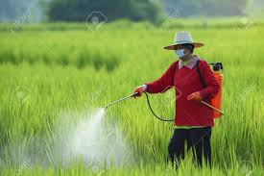
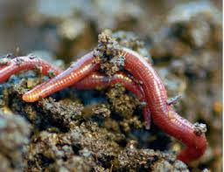
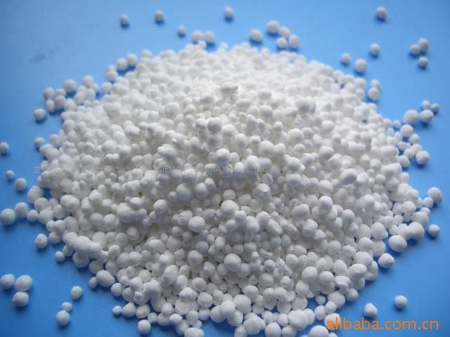
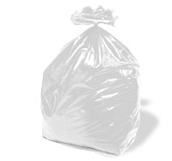
মাটি দূষণ রোধে করনীয় সমূহ
কীটনাশক ও রাসায়নিক সারের ব্যবহার কমাতে হবে এবং জৈব সারের ব্যবহার বাড়াতে হবে।
পলিথিন ও প্লাষ্টিক দ্রব্য ব্যবহার বন্ধ করতে হবে
বাড়িঘর,স্কুল ও রাস্তার পাশে গাছ লাগাতে হবে।
যেখানে সেখানে মলমূত্র ত্যাগ বন্ধ করতে হবে।

Slide 14

জোড়ায় কাজ
মাটি দূষণ রোধে করনীয় বিষয় গুলো উল্লেখ কর ?

Slide 15
কীটনাশক ও রাসায়নিক সারের ব্যবহার কমাতে হবে এবং জৈব সারের ব্যবহার বাড়াতে হবে।

Slide 16
মূল্যায়ন
পরিবেশ দূষণ বলতে কী বুঝ ?
মাটি দূষণের দুইটি কারণ বলো।
মাটি দূষণ রোধে দুইটি করনীয় কাজ উল্লেখ করো।

Slide 17
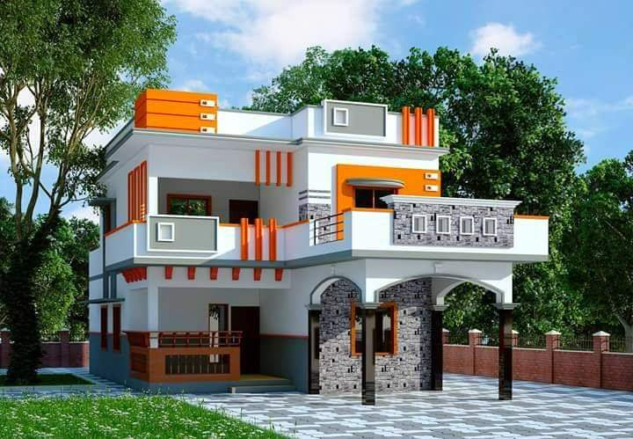
বাড়ির কাজ
মাটি দূষণ রোধে করনীয় বিষয়ে একটা পোস্টার তৈরী কর ?

Slide 18

ধন্যবাদ

